Slide 1
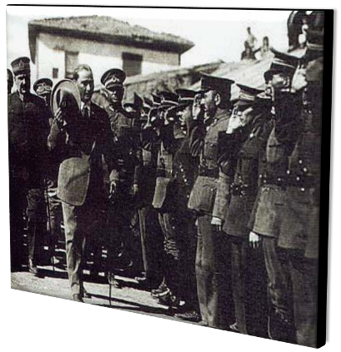
1923 - 1932 DÖNEMİ TÜRK DIŞ POLİTİKASI
Bu dönem Türk dış politikasının esasını, Türk inkılâbının temel prensipleri ve Türk millî siyaset anlayışına
da uygun olarak, Lozan’da halledilemeyen
meselelerin çözümü teşkil etmiştir. Bununla birlikte, Lozan Antlaşmasıyla ortaya konan esasların uygulanması, büyük devletlerle olan ilişkilerin normalleştirilmesi, komşularımızla dostluk münasebetleri kurulmaya çalışılması bu dönem dış politikasının en temel özellikleri olmuştur.

Slide 2
1.Türk - İngiliz İlişkileri ve Musul Meselesi
Tarih boyunca, Türklerle İngilizler arasındaki ilişkiler, oldukça değişik frekanslarda yaşanmıştır. Çünkü özellikle Osmanlılar devrinde Türklere İngilizler kadar hem fayda sağlamış hem de zarar vermiş bir başka devlet yada millet yoktur. Bu sebeple Türk - İngiliz ilişkilerinin doğru anlaşılması gereği vardır.

Slide 3
XX. yüzyıl başlarında, doğrudan savaş dönemi, dolaylı savaş dönemi ve barışın kurulması dönemi olarak, üç ana başlık altında ele alınan Türk - İngiliz ilişkileri, cumhuriyetin kurulmasından sonra bambaşka bir görüntü kazanmış ve iki bağımsız devlet arasındaki ilişkiler olarak yaşanmıştır.
Bu çerçevede, 1923 - 1932 dönemi Türk - İngiliz ilişkilerinin esasını Musul meselesi oluşturmuştur.

Slide 4
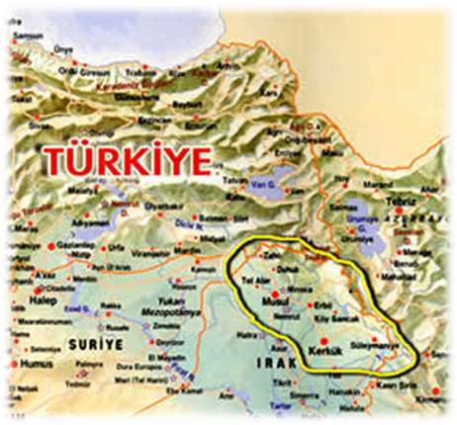
Misak - ı Millî sınırları içinde yer alan Musul’un durumu ve geleceğiyle ilgili statüsü, Lozan Barış Antlaşması’nda bir karara bağlanamamıştı. Bu konu, aynı antlaşmayla, Türkiye ile
İngiltere arasında dokuz ay içerisinde yapılacak görüşmelere bırakılmıştı. Yine bu antlaşma gereği, eğer mesele bu görüşmelerde de halledilemezse Milletler Cemiyeti’ne (Birleşmiş Milletler) havale edilecekti.

Slide 5
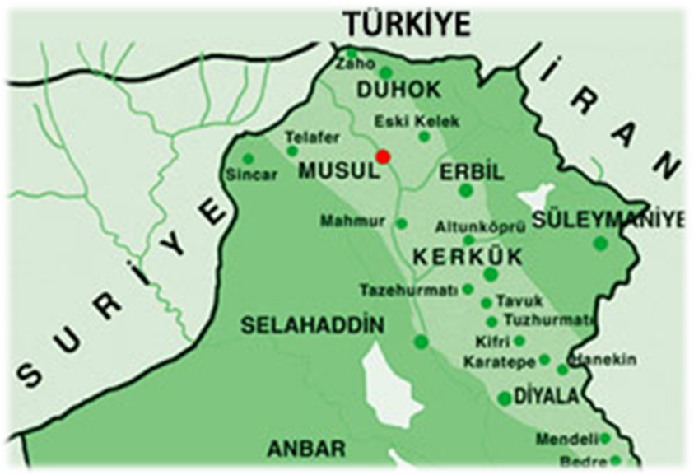

Slide 6
Lozan Antlaşması hükmüne uygun olarak, Türkiye ile İngiltere arasındaki Musul’un durumuyla ilgili görüşmeler, 19 Mayıs 1924 tarihinde İstanbul’da başladı. Ancak İngiltere, görüşmelerde bir sonuç alınmasını sağlamak için iyi niyetini ortaya koymak yerine, konunun Milletler Cemiyetine gitmesini sağlamak amacıyla hukukî prosedürü tamamlamaya çalışıyordu. Bu sebeple, gerçekleştirilen görüşmelerden dokuz ay içerisinde herhangi bir sonuç alınamadı ve Musul Meselesi Milletler Cemiyeti’ne sevk edildi.

Slide 7
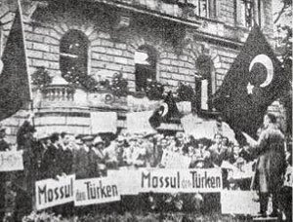
Ancak, bu dönemde Türkiye henüz Milletler Cemiyeti’nin üyesi bile değildi. Buna rağmen, konu 20 Eylül 1924 tarihinden itibaren Milletler Cemiyeti’nde görüşülmeye başlandı.
Yukardaki resimde Bir Mitingde afiste " Musul Türklere aittir" yazilidir.
Bu görüşmeler sırasında Türkiye, Musul ile ilgili eski görüşü olan, “Musul’da bir plebisit yapılması ve Musul’un geleceğiyle ilgili kararı kendi halkının vermesi” hususunda ısrar etti.

Slide 8
Fakat, bu sırada Milletler Cemiyeti içinde oldukça güçlü bir konumda bulunan İngiltere, bölgede yaşayan halkın cahil olduğunu, dolayısıyla sınır işlerinden anlamadığını ileri sürerek, Türkiye’nin görüşünü kabul etmedi.
İngiltere’nin bu tutumundan amacı şüphesiz, halkı Türk ve Müslüman olan Musul’un yapılacak bir plebisit sonucunda Türkiye’ye bağlanma kararının çıkacağından olan endişesiyle ilgiliydi.

Slide 9
İngiltere, daha 1915 yılında kurduğu Asya Türkiye’sini İnceleme Komisyonunun hazırladığı raporda öngörüldüğü üzere, Asya’daki Türk topraklarından hiçbir şekilde vazgeçmek istemiyordu.
Bu rapor doğrultusunda belirlenen İngiltere’nin Ortadoğu politikasının esasları ise; “Doğal kaynaklarıyla zengin, ekonomik bakımdan güçlü olan ve doğuyla ulaşım bağlantısı yönünden stratejik konumda bulunan bölgeleri” elinde tutmak olarak belirlenmişti.
Musul konusunun Milletler Cemiyeti’nde kesin olarak çözüme kavuşturulacak olması, cemiyetin değişik açılardan çalışmasını gerekli kıldı.

Slide 10
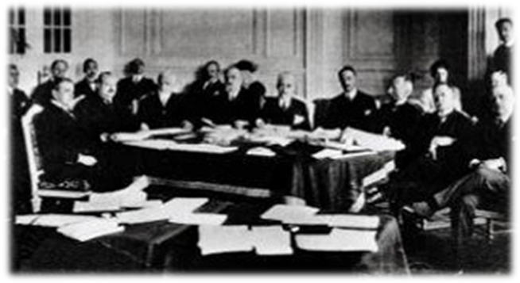
İngiltere’nin etkisinde kalan bu komisyon, hazırladığı ve Musul’un Irak’a bırakılmasını
Milletler Cemiyetinde Musul sorununun görüşülmesi.
öngören raporunu, Eylül 1925’te Milletler Cemiyetine sundu. Bu tarihte Türkiye’nin bir oy hakkı bile bulunmayan Milletler Cemiyeti de, komisyon raporuna uyarak, 16 Aralık 1925 tarihinde yaptığı toplantıda Musul’u Irak’a bıraktı.

Slide 11
Bu dönemde Türkiye’de büyük tepkiyle karşılanan Milletler Cemiyetinin bu karan, İngiltere ile ilişkileri gerginleştirdi ve savaş havasına soktu. Türkiye’nin hazırlıklara başladığı sırada, Şeyh Sait İsyanının çıkması ve içerde değişik alanlarda inkılâpların gerçekleştiriliyor olması sebebiyle, Türkiye, Milletler Cemiyeti’nin bu kararını kabul etmek zorunda kaldı.

Slide 12
Daha sonra bölgenin geleceğiyle ilgili olarak Türkiye, İngiltere ve Irak arasında yapılan görüşmeler sonunda, 5 Haziran 1926 tarihinde bir antlaşma imzalandı. Bu antlaşma ile, Musul Irak’a bırakılırken, bölgeden elde edilen petrol gelirlerinin %10’unun 25 yıl süreyle Türkiye’ye verilmesi kararlaştırılmıştır.
Böylece hukukî olarak Musul’un durumuyla ilgili anlaşmazlık sona ermiştir. Ancak, Musul meselesinin Türkiye aleyhine çözümlenmesi sebebiyle bu dönemde Türk - İngiliz ilişkileri bir müddet durgunluk yaşamıştır. Bu durum, 1929 yılında İngiltere Akdeniz Filosunun İstanbul’u ziyaretiyle kısmen düzelmeye başlamıştır.

Slide 13
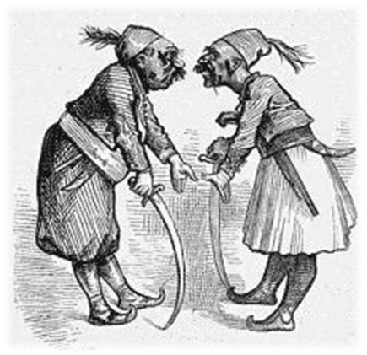
2. Türk - Yunan İlişkileri ve Etabli Anlaşmazlığı Meselesi
Yunanlılar, 1798 tarihinden itibaren Megalo İdea peşinde koşmaktadırlar. Özellikle 1830 yılında
Bağımsızlıklarına kavuştuktan sonra, Osmanlı Devleti’nin zayıf anlarını kollayıp, bundan faydalanmak suretiyle bu amaca ulaşmaya çalışmışlardır.
Yunan - Türk

Slide 14
Yunanlıların gerek bu çerçevede sürdürdükleri faaliyetleri ve gerekse I. Dünya Savaşından sonra Anadolu’yu işgal etmeleri, bu yıllarda Türk - Yunan ilişkilerinin sürekli gergin olmasına sebep olmuştur.

Slide 15
İki ülke arasındaki ilişkilerin sürekli bu atmosferde yaşandığı dönemde daha Lozan görüşmeleri yapılırken, 30 Ocak 1923’te Türkiye ile Yunanistan arasında, “Türkiye’de kalan Rumlarla, Yunanistan’da kalan Türklerin karşılıklı mübadelesi” konusunda bir antlaşma imzalanmıştı. Buna göre; “30 Ekim 1918 tarihli Mondros Mütarekesinden önce İstanbul Belediyesi sınırları içerisine yerleşmiş bulunan Rumlarla (Etabli), Batı Trakya’da yaşayan Türkler hariç, diğer yerlerde yaşayan Türk ve Rumlar karşılıklı olarak değiştirileceklerdi. Bu değişimi gerçekleştirmek üzere de uluslararası bir komisyon kurulacaktı.

Slide 16
Ancak, Yunanistan İstanbul’da daha fazla Rum bırakmak maksadıyla hareket edince, Etabli kavramının yorumunda anlaşmazlık çıktı. Bunun üzerine, Türkiye Ortodoks Patriğini de mübadele kapsamına alarak sınır dışı etti. Bu olay ikinci bir anlaşmazlık konusunu teşkil etti. Fakat, Patriğin 19 Mayıs 1925 günü görevinden istifa etmesiyle ikinci mesele çözüldü.

Slide 17
Konu ile ilgili sürdürülen görüşmeler neticesinde iki ülke arasında 1 Aralık 1926 tarihinde Atina’da bir antlaşma imzalandı. Bu antlaşma ile, iki ülke azınlıklarının emlak konularında bir düzenleme yapılmış olmasına rağmen, meseleler tamamen halledilememiştir. Hatta, bu antlaşmanın uygulanması sırasında ortaya çıkan problemler, iki ülke ilişkilerini oldukça gerginleştirmiş ve savaş durumuna getirmiştir.

Slide 18
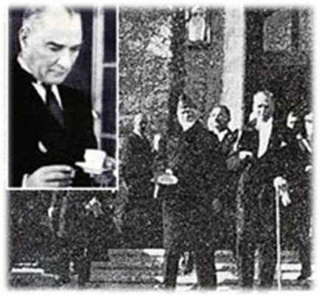
Yunanistan bir savaşı göze alamayarak, tutumunu yumuşatmıştır. Türkiye’nin de buna olumlu cevap vermesi üzerine girilen yeni dönemde 10 Haziran 1930 tarihinde iki ülke arasında Ankara’da bir Dostluk Antlaşması imzalanmıştır.
Venizelos, Ankara’yı ziyaretinde Atatürk’le görülüyor.

Slide 19
Ayrıca, 1930 yılında imzalanan bu antlaşma, Türk - Yunan ilişkilerinin hızla iyileşmesini sağlamış ve ileride Balkan Antantı’nın imzalanmasında da önemli rol oynamıştır.
İki ülke arasındaki ilişkilerin iyileşmeye başlaması üzerine de Yunanistan Başbakanı Venizelos, Ekim 1930’da Türkiye’yi ziyaret etmiştir.

Slide 20
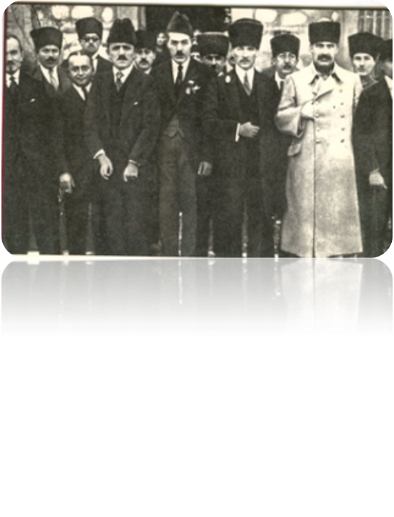
3. Türk - Sovyet İlişkileri
Türk Milleti, Millî Mücadele yıllarında Sovyetlerin de düşmanı olan Batı ülkelerine karşı büyük bir savaş yürütmüştü. Bu sırada Sovyetler bu mücadeleyi maddî ve manevî olarak desteklemişti.
Rusya ve Türkiye arasında dostluk ve kardeşlik Antlaşması’nın imzalama töreninde, 16 Mart 1921, Moskova..

Slide 21
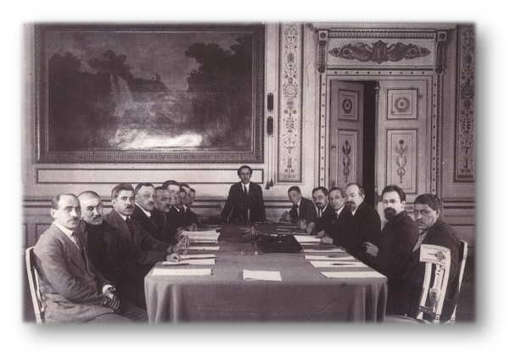
Aynı zamanda bu desteğin de bir sonucu olarak, iki taraf arasında 16 Mart 1921 tarihinde Moskova’da bir Dostluk Antlaşması imzalanmıştı. Özellikle 1923 yılından sonra Türkiye ile İngiltere
Rusya ve Türkiye arasında dostluk ve kardeşlik Antlaşması’nın imzalama töreninde, 16 Mart 1921, Moskova..
arasında ortaya çıkan Musul meselesi, Türk - Sovyet ilişkilerinin daha da gelişmesini sağlamıştı.

Slide 22
İki taraf arasında iyi ilişkilerin yaşandığı bu dönemde, 1925 yılında I. Dünya Savaşının galip devletlerinin, Almanya’yı da yanlarına alarak, Locama Sistemini kurmaları, Sovyetler Birliği’ni oldukça rahatsız etmiştir. Bunun üzerine, iki ülke arasındaki ilişkiler daha da farklı bir boyut kazanarak, Türkiye ile Sovyetler Birliği arasında 17 Aralık 1925 günü Dostluk ve Saldırmazlık Antlaşması imzalanmıştır. Bu antlaşma, iki ülkenin özellikle siyasî alanda daha da yakınlaşmasını sağlamıştır.

Slide 23
Türkiye ile Sovyetler arasında siyasî alanda yaşanan bu yakınlaşma çok geçmeden diğer alanlara da yansımış ve bu çerçevede, 11 Mart 1927’de iki taraf arasında Ankara’da bir Ticaret Antlaşması imzalanmıştır.
Ancak, zaman içerisinde Türkiye Batı ülkeleriyle olan meselelerini çözüme kavuşturarak, bu ülkelerle ilişkilerini geliştirmeye başlayınca, Sovyetler bundan rahatsız olmuştur. Bu durum, iki taraf arasındaki ilişkilere de yansımış ve ilişkilerde bir soğukluğa sebep olmuştur.

Slide 24
İki ülke arasında, 17 Aralık 1928 tarihinde, 1925 tarihli Dostluk Antlaşmasını iki yıl daha uzatan bir antlaşma imzalanmış olmasına rağmen, bu yıllarda, iki devlet bazı konularda karşı karşıya gelmeye başlamışlardır.
Özellikle Türkiye, 1930’lardan sonra Batılı büyük devletlerle normal ilişkiler kurmaya başlayınca, Sovyetlerle olan ilişkileri gittikçe zayıflamıştır.

Slide 25
4. Türk - Fransız İlişkileri
Fransa, daha Millî Mücadelenin devam ettiği günlerde, kendi kamuoyunun da baskısı sonucu 20 Ekim 1921 tarihinde Türkiye ile Ankara Antlaşmasını imzalayarak, TBMM Hükümetini tanıyan ilk itilaf devleti olmuştu. Bu durum daha bu dönemde iki ülke ilişkilerinin olumlu bir havaya girmesine sebep olmuştu. Ancak, Lozan Antlaşması’nın ardından, Osmanlı borçları meselesi, Türkiye - Suriye sınırının tespiti konusu ve Türkiye’deki Fransız misyoner okullarının durumu gibi konular, iki ülke arasında halledilmesi gereken meseleler olarak kalmıştı.

Slide 26
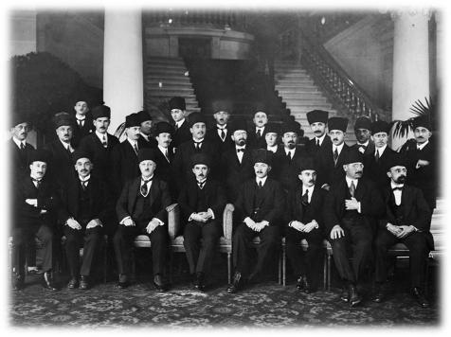
Lozan Konferansında Türk Heyeti

Slide 27
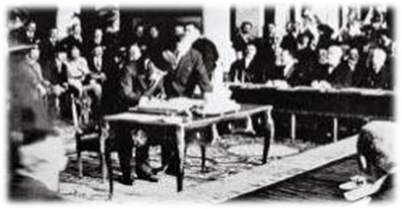
1921 yılında imzalanmış olan Ankara Antlaşmasında, barış antlaşmasının imzalanmasından bir ay sonra, Türkiye ve Suriye arasında sınırı çizmek için karma bir komisyon kurulması öngörülmüştü. Ancak, adı geçen komisyon 1925 Eylül ayında kurulabildi ve çalışmaları sırasında sınırın çizilmesi konusunda anlaşmazlık çıktı.
Ankara Antlaşması (20 Ekim 1921)

Slide 28
Bu anlaşmazlık ilk etapta Türkiye ile Fransa arasındaki ilişkilerde bir gerginliğe sebep olmuştu. Fakat daha sonra, iki tarafın da olumlu tutumları sonucu, iki ülke arasında 30 Mayıs 1930 tarihinde imzalanan Dostluk Antlaşması çerçevesinde sınır tespit edilmiştir.
İki ülke arasında Türkiye - Suriye sınırıyla ilgili meselenin halledilmesinden sonra ele alınan diğer bir konu ise, Türkiye’deki Fransız Misyoner Okullarının durumu olmuştur. Ancak, bu konu Türkiye açısından oldukça kolay çözümlenmiştir.

Slide 29
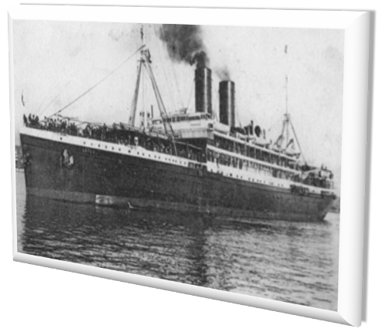
Bu dönemde, Türk - Fransız ilişkilerini olumsuz yönde etkileyen bir başka konu da, Bozkurt adlı bir Türk gemisiyle Lotus adlı bir Fransız gemisinin 2 Ağustos 1926’da Midilli
yakınlarında çarpışmasıyla ortaya çıkan durum üzerine başlayan Bozkurt - Lotus davası olmuştur.
Bozkurt – Lotus davası

Slide 30
Türk - Fransız ilişkilerinde problem olan diğer bir konu da Osmanlı borçlarının ödenmesi meselesi olmuştur. Bu konu ikili ilişkilerde zaman zaman gerginliklere sebep olmuştur.
En sonunda borçlar, 13 Haziran 1928 günü imzalanan Paris Antlaşmasıyla belirli bir ödeme sistemine bağlanınca, iki ülke arasındaki bu mesele o gün için çözüme kavuşmuştur. Fakat, 1929 yılında çıkan dünya ekonomik krizi nedeniyle ödeme güçlüğü yaşayan Türkiye, 1933 yılında Paris’te yeni bir Borç Antlaşması imzalamıştır.

Slide 31
Fransızlar tarafından işletilen Adana - Mersin demiryolunun, 1929’da Türkiye tarafından satın alınmak istenmesi üzerine, ilişkilerde yine bir gerginlik yaşanmıştır. İki taraf arasında, Haziran 1929’da yapılan bir antlaşma ile de Fransa demiryolunu Türkiye’ye satmıştır.

Slide 32
5. Türk - İtalyan İlişkileri
İtalyanların, Millî Mücadele sırasında İngilizler ve Yunanlılarla anlaşmazlığa düşerek, Anadolu işgalini ilk önce sona erdirmeleri, Türkiye’de memnunlukla karşılanmıştı.
Ancak, İtalya’da 1922 yılında iktidara gelen Mussolini’nin, Roma İmparatorluğunu yeniden canlandırmak siyaseti takip etmeye başlaması iki ülke ilişkilerini gerginleştirmiştir.
Benito Mussolini

Slide 33
İtalya’nın bu tutumu karşısında Türkiye, takip ettiği dış politika ilkeleri çerçevesinde sömürgeciliğe şiddetle karşı olduğunu belirtmiştir. İtalya’ya
karşı, Fransa, Çekoslovakya ve Romanya’nın oluşturduğu Küçük Antanta 1927 yılında Yugoslavya da katılmıştır.
İki ülke arasında 30 Mayıs 1928 tarihinde bir Tarafsızlık ve Dostluk Antlaşması imzalanmıştır. Ancak, bu anlaşmaya rağmen, iki taraf arasında büyük bir yakınlaşma olmamıştır. Özellikle 1936’dan itibaren Türk - İngiliz ilişkilerinde sağlanan gelişme, Türk - İtalyan ilişkilerinin zayıflaması sonucunu doğurmuştur.

Slide 34
1932 - 1938 DÖNEMİ TÜRK DIŞ POLİTİKASI
1932 - 1938 Döneminde Türkiye, Lozan’dan geriye kalan problemleri hallettiği için, uluslararası alanda daha aktif rol oynayabilecek bir duruma gelmiştir.
1929 yılında yaşanan dünya ekonomik krizinin etkisiyle, devletler arasında gruplaşmalar meydana gelmiştir.
Bu çerçevede dünyada bir tarafta, I. Dünya Savaşı sonunda oluşan durumu ve mevcut statükoyu değiştirmek isteyen Revisyonist grup, diğer tarafta, mevcut statükoyu korumak isteyen Antirevisyonist grup olmak üzere iki grup ortaya çıkmıştır. Bu gruplaşmada Türkiye ise, Antirevisyonist grubun içinde yer almıştır.

Slide 35
1932 - 1938 dönemi Türk dış politikasının en belirgin özelliği, Türkiye’nin daha önce elde ettiği haklarını korumayı öngören mevcut statükoyu barışçı yollarla devam ettirmeye çalışması ve dış politikada ağırlığını giderek arttırması olarak tarihe geçmiştir.
Türkiye’nin Milletler Cemiyetine
(Cemiyet-i Akvam) Girişi
Milletler Cemiyeti, I. Dünya Savaşı sonunda galip devletler tarafından, dünya barışının korunması ve uluslararası işbirliğinin arttırılması amacıyla kurulmuştur.

Slide 36
Bu teşkilat başlangıçta bir müddet İngiltere’nin kontrolünde faaliyet gösterdiği için pek sıcak bakmamıştır.
Türkiye, takip ettiği Yurtta Sulh Cihanda Sulh felsefesinin gereği olarak 1928’den itibaren dünyadaki silahsızlanma faaliyetlerine katılmıştır.
1929 yılında da Briand - Kellog Paktını imzalayarak, uluslararası ilişkilerde savaşı reddettiğini açıkça ortaya koymuştu.
Türkiye, Nisan 1932’de yapılan Cenevre Silahsızlanma Konferansında, Milletler Cemiyeti ile işbirliğine hazır olduğunu bildirmiştir.

Slide 37
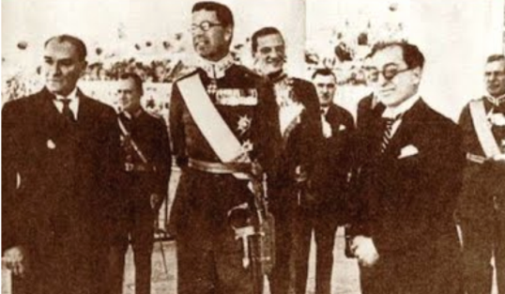
Türkiye’nin Milletler Cemiyetine Katılması
İspanya ve Yunanistan temsilcileri Türkiye’nin Milletler Cemiyetine üye olarak kabul edilmesi yönünde bir teklif verdiler.

Slide 38
Bu teklifin, 6 Temmuz 1932 tarihinde Milletler Cemiyeti Genel Kurulu tarafından oybirliğiyle kabul edilmiştir.
Bu kararın, 18 Temmuz 1932 günü de TBMM Genel Kurulunda onaylanması sonucu, Türkiye resmen Milletler Cemiyetine girdi.

Slide 39
2. Türkiye’nin Balkan Ülkeleriyle İlişkileri ve Balkan Antantı
Türkiye, hem Balkanlarda barışın korunması hem de Balkan ülkeleriyle olan dostluk ilişkilerine verdiği önemin bir göstergesi olarak, 15 Aralık 1923’te Arnavutluk, 18 Ekim 1925’te Bulgaristan, 25 Ekim 1925’te de Yugoslavya ile birer
Dostluk Antlaşması imzalamıştı.

Slide 40
Türkiye ile Yunanistan arasındaki 1930 yılında başlayan yakınlaşmanın bir sonucu olarak, 14 Eylül 1933 tarihinde bir Dostluk ve Sınır Güvenliği Antlaşmasının imzalanması, Balkanlardaki olumlu havayı daha da arttırmıştır.
Balkanlarda Türkiye’nin öncülüğünde gelişen dostluk ve işbirliği havası, 1930’lardan itibaren ortaya atılmış olan Balkan Antantı fikrini oldukça güçlendirmişti.
Özellikle 1933 yılında Almanya’da Nazilerin iktidara gelmesi ise, bu antantın gerçekleştirilmesi için işbirliği çalışmalarını arttırmıştır.

Slide 41
Bulgaristan ve Arnavutluk’un sonradan politika değiştirerek katılmamalarına rağmen, Balkan Antantı, Türkiye, Yunanistan, Romanya ve Yugoslavya arasında 9 Şubat 1934 tarihinde imzalanmıştır.
Bu antlaşmanın 6 Mart 1934’te TBMM tarafından onaylanmasıyla da, Türkiye resmen Balkan Antantının üyesi olmuştur.

Slide 42
3. Türkiye’nin İslam Ülkeleriyle İlişkileri ve Sadâbat Paktı
Balkanlarda olduğu gibi, Ortadoğu’da bulunan devletlerle de ilişkilerini geliştirmeye büyük gayret sarf eden Türkiye,
1932 ve 1937 yıllarında olmak üzere iki defa İran ile,
1926, 1932 ve 1936 yıllarında olmak üzere üç defa Irak ile ve
yine 1937 yılında olmak üzere, bir defa da Mısır ile dostluk ve çeşitli konularda işbirliği sağlayan antlaşmalar imzalamıştır.

Slide 43
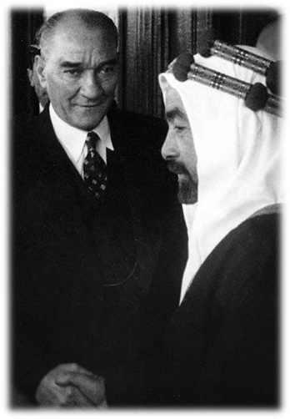
Bu ülkelerle imzalanan ikili antlaşmaların yanında, 2 Ekim 1935 tarihinde Türkiye, İran ve Irak arasında Ortadoğu’da bölgesel işbirliğini geliştirmek maksadıyla üçlü bir antlaşma imzalanmıştır. Bu antlaşmaya daha sonra, Afganistan’ın da katılmasıyla bu işbirliği antlaşmasının alanı genişlemiştir.
Gâzi Mustafa Kemal Atatürk, Ürdün Kralı I. Abdullah ile (1937)

Slide 44
İtalya’nın 1935 yılı içerisinde Habeşistan’a saldırması üzerine, Türkiye’nin öncülüğünde Türkiye, İran, Irak ve Afganistan arasında Tahran’daki Sadâbat Sarayında, 8 Temmuz 1937 tarihinde Sadâbat Paktı denilen antlaşma imzalanmıştır. Bu antlaşma 14 Ocak 1938 günü de TBMM tarafından onaylanarak yürürlüğe girmiştir.
1934 Yılında imzalanan Balkan Antantından sonra, 1937 yılında da Sadâbat Paktının imzalanmasıyla Türkiye, hem batıda hem de doğuda bir güvenlik sistemi kurmuştur.

Slide 45
4. Montrö Boğazlar Sözleşmesi
Boğazlar, hiç şüphe yok ki, her yönden Türkiye için hayatî öneme sahiptir.
Lozan görüşmelerinde imzalanmış olan Boğazlar Sözleşmesi, Boğazlar konusunda Türkiye’yi tam yetkili kılmıyordu. Bu durum, Türkiye’nin bağımsızlık anlayışına ters düşüyor ve Misak - ı Millî kararlarına da uymuyordu.

Slide 46
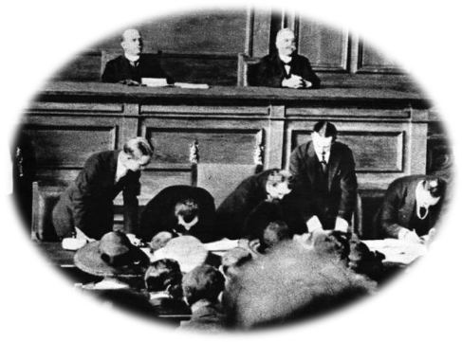
Türkiye’ye karşı ortaya çıkabilecek bir tehlike durumunda, Boğazların kullanımıyla ilgili Milletler Cemiyeti ve özellikle İngiltere, Fransa, İtalya ve Japonya Türkiye’ye garanti vermiş olmalarına rağmen bu yetersizdi.
Montrö Boğazlar Sözleşmesi
(20 Temmuz 1936)

Slide 47
Türkiye, 11 Nisan 1936 tarihinde, sözleşmeyi imzalayan devletlere “Şartlar Değişmiştir” ilkesinden hareketle birer nota göndererek, mevcut sözleşmenin değiştirilmesi isteğini bildirdi.
Türkiye’nin bu isteğini haklı bularak desteklediğini açıklayan İngiltere’nin ardından, Balkan Antantı Daimî Konseyi de 4 Mayıs 1936’da aynı yönde bir karar aldı.
Daha sonra sözleşmeyi imzalayan diğer devletlerin de bu isteği uygun bulmaları üzerine, 22 Haziran 1936 tarihinde İsviçre’nin Montrö kentinde bir konferans düzenlenmiştir.

Slide 48
20 Temmuz 1936 günü, Türkiye, İngiltere, Fransa, Sovyetler Birliği, Japonya, Romanya, Bulgaristan, Yunanistan ve Yugoslavya arasında Montrö Boğazlar Sözleşmesi imzalandı.
Türkiye’nin Montrö Sözleşmesiyle Boğazların statüsünü değiştirerek burada tam hakimiyetini kurması, uluslararası ilişkilerde prestijini arttırmıştır. Ayrıca bu sözleşme, özellikle Türk - İngiliz ilişkilerinde yakınlaşma sağlarken, Türkiye ile Sovyetler Birliği arasında da ayrılığın başlangıcını teşkil etmiştir.

Slide 49
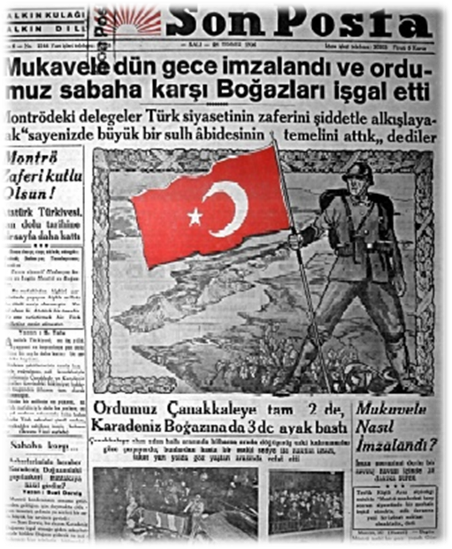

Slide 50
8. Türk - Fransız İlişkileri ve Hatay Meselesi
Türk - Fransız ilişkilerinin 1932 - 1938 dönemindeki en önemli konusunu Hatay (İskenderun Sancağı) meselesi oluşturuyordu.
Türkiye ile Fransa arasında 20 Ekim 1921 tarihinde imzalanan Ankara Antlaşması ile, Suriye sınırları içinde bırakılmış olmasına rağmen, bu sancağa özel bir yönetim şekli tanınmıştı.

Slide 51
Fransa, 1936 yılında Suriye ile, bu ülkeye bağımsızlık vermeyi öngören bir antlaşma imzalayınca, Suriye sınırları içerisinde yer alan İskenderun Sancağının statüsünün ne olacağı hususu gündeme geldi. Bu sırada, Fransa adı geçen sancağı Suriye’ye bırakmak istedi.
Türkiye bu isteğe şiddetle karşı çıktı ve Fransa’dan 9 Ekim 1936 tarihinde bu sancağa bağımsızlık vermesini talep etti.
Milletler Cemiyetine götürülen mesele, 18 Aralık 1936 tarihinden itibaren burada ele alınmaya başlandı.

Slide 52
Hazırlanan komisyon raporları ve İngiltere’nin de desteğiyle, Milletler Cemiyeti, 20 Ocak 1937 tarihinde Türk tezini kabul ederek, sancağa ayrı bir statü tanınmasını kabul etti.
Nitekim Türkiye ile Fransa arasında imzalanması öngörülen bu antlaşma, 29 Mayıs 1937 günü imzalanmıştır.
Daha sonra, sancak Anayasasının çalışmaları sırasında Fransızlar Türkiye’ye bazı güçlükler çıkarmışlar ise de, 1938 yılında, Almanya’nın Avusturya’yı ilhakı, Fransa’nın Türkiye’ye karşı tutumunu yumuşatmasına sebep olmuştur.

Slide 53
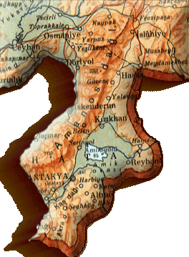
İskenderun Sancağı Meclisi, 1938 Ağustosunda yapılan seçimlerin ardından, 2 Eylül 1938 tarihinde açılmıştır.
En sonunda Türkiye’nin bu talebi, Fransa tarafından, iki ülke arasında 23 Haziran 1939 tarihinde Ankara’da imzalanan antlaşma ile kabul edildi.

Slide 54
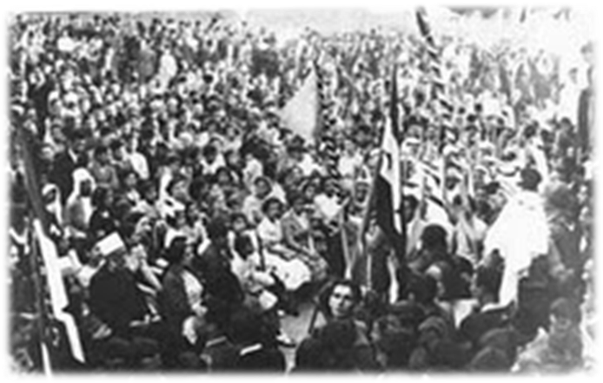
Bunun üzerine, Hatay Meclisi de, 23 Haziran 1939 tarihli son toplantısında oybirliğiyle Türkiye’ye iltihak kararı aldı.
Hatay anavatana katılıyor.

Slide 55
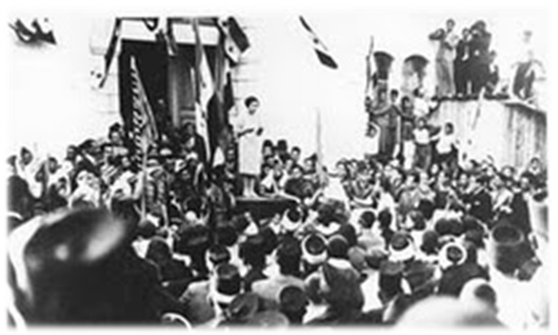
Böylece, Hatay Cumhuriyeti Temmuz 1939 tarihi itibarıyla Türkiye sınırlan içine katılırken, Türkiye’nin bu yöndeki politikası da sonuç vermiş oldu.

Slide 56
